Slide 1


Atelier 6
Soutenir l’apprentissage des élèves par la définition et l’usage des critères d’évaluation pour comprendre et produire un genre de texte
Renforcer les synergies entre évaluation pour apprendre et didactiques disciplinaires : relevons ce défi !
Marie Claivaz
Floriane Lathion
Catherine Tobola Couchepin
Notes:
Catherine
Bonjour Bienvenue dans l'atelier 6.
Nous nous réjouissons de passer cette heure avec vous en réfléchissant ensemble au soutien à l'apprentissage des élèves par la définition et l'usage des critères d'évaluation pour comprendre et produire un genre de texte.
Pour ce faire, nous sommes trois :
Marie Claivaz, animatrice de français, enseignante de 3-4H et formatrice des enseignants valaisans aux nouveaux moyens d'enseignement
Floriane Lathion, animatrice de français, enseignante de 1-2 et 3H, rédactrice des moyens d'enseignement et formatrice des enseignants valaisans aux nouveaux MER
Catherine Tobola Couchepin, didacticienne à la HEP Valais

Slide 2
Un atelier pour réfléchir ensemble
Présentation
  Le contexte
    Outils à disposition pour l'enseignant
  La classe
    Outils construits
    Productions des élèves
Réflexion
Ouverture
Notes:
Catherine 20''
Notre atelier se déclinera en plusieurs temps.
Quelques mots pour vous présenter le contexte et les outils à disposition
Un temps de présentation de la classe dans laquelle s'inscrit notre réflexion. Nous vous présenterons les outils construits et les productions d'élèves
Nous ouvrirons ensuite un temps de réflexion commun puis nous chercherons à relever le défi du jour en semble en pensant le soutien de l'apprentissage par la définition des critères d'évaluation dans d'autres disciplines et surtout dans vos différents contextes.

Slide 3
Le contexte
Nouveau moyen d'enseignement romand de français
  Parcours : travailler les genres de textes par la compréhension et production de l'oral ou de l'écrit
  Enseignement spiralaire // PER
  Directives cantonales pour l'évaluation
    Le Valais
  Complexité pour les enseignants :
    Nouveau MER – 1,5 j de formation obligatoire
    Nouvelles directives pour l'évaluation
    Enjeu de certification par les épreuves cantonales externes de fin de 4e
Notes:
Catherine 1'
S'agissant du contexte, prenons quelques secondes sur le nouveau moyen d'enseignement du français qui a été implémenté progressivement dans les classes romandes depuis l'automne 2023.
Il est à présent dans toutes les classes de la 1e à la 8e et rentrera en vigueur progressivement dans les classes de 9-10-et 11e.
Aujourd'hui, pour notre présentation nous souhaitons mettre en lumière quelques éléments de ces MER écrits par des romands pour nos classes romandes et en lien étroit avec le Plan d'Etudes.
Tout d'abord, les élèves sont invités à travailler les genres de texte à travers des parcours qui les invitent à comprendre et à produire un texte à l'oral ou à l'écrit.
L'enseignement proposé est spiralaire dans la mesure où il reprend des genres de mêmes rubriques tout au long de la scolarité afin de permettre aux élèves de travailler régulièrement les différentes caractéristiques des genres choisis.
S'agissant de notre contexte valaisan, pour l'évaluation, les directives cantonales nous laissent passablement de latitudes pour l'évaluation. Toutefois, il convient de préciser que, à partir de la 4e, les élèves ont des notes au dixième pour chaque discipline.
L'introduction des nouveaux MER s'est réalisée depuis 2022 en proposant successivement à chaque degrés 1,5 jour de formation obligatoire pour tous les enseignants valaisans, qu'ils soient titulaires, en charge de classe ou spécialisés.
Conjointement à cela, pour répondre aux enjeux de l'enseignement du français par genre de textes en mettant la communication au centre, soit la compréhension et la production, des directives pour l'évaluation du français se sont précisées. Il s'agit depuis peu de pondérer différemment les évaluations en intégrant plus la structuration de la langue dans la compréhension et production.
Finalement, il convient de préciser que les élèves de toutes les classes de 4e et 8e vivent des épreuves cantonales externes et certificatives à la fin de l'année. Ceci génère un peu de pression pour le corps enseignants, les parents et, in fine, les élèves.

Slide 4
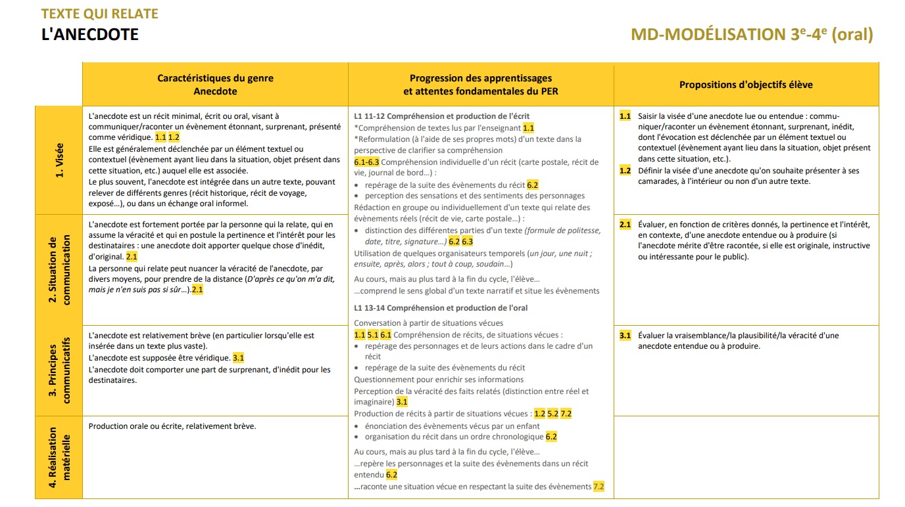
Outil du MER : Modèle didactique du genre (IRDP)
Notes:
Catherine 30''
Pour soutenir les enseignants, ils ont à disposition le MER avec des parcours de compréhension et prodution de textes oraux et écrits. Un matériel riche et varié leur est proposé pour soutenir les élèves dans leurs apprentissages et parvenir à atteindre les objectifs attendus.
Ils ont, en plus, des outils précieux qui ont soutenu l'élaboration des parcours et qui permettent de bien saisir les enjeux d'apprentissage autour du genre de texte.
Par exemple, le modèle didactique du genre rédigé par l'IRDP est à disposition.
Tout est là pour aider à identifier clairement l'objet qui doit être travaillé et permettre les choix des activités et des critères d'évaluation en partant des déjà là des élèves.

Slide 5
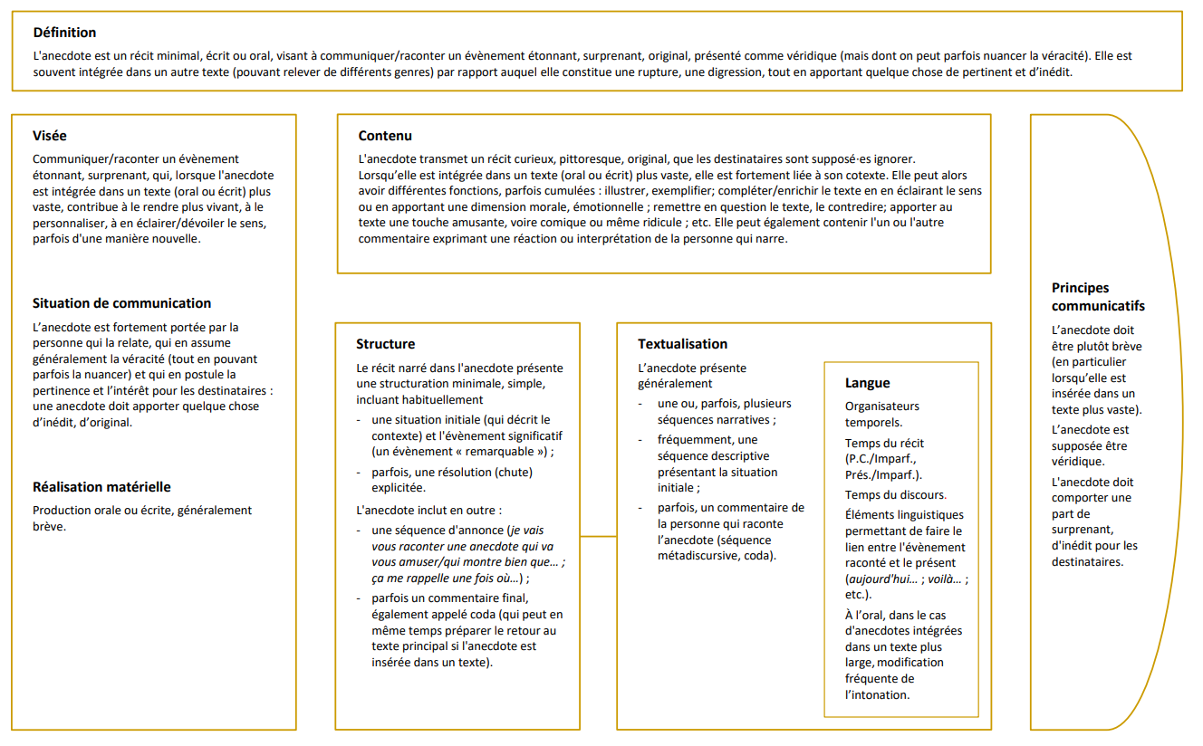
Outil du MER : parcours et schématisation
Notes:
Catherine 30''
En plus des modèles didactiques, les enseignants peuvent accéder à une schématisation qui permet de voir, en un clin d'oeil, les enjeux d'apprentissages, soit les dimensions du genre de texte à travailler.

Slide 6
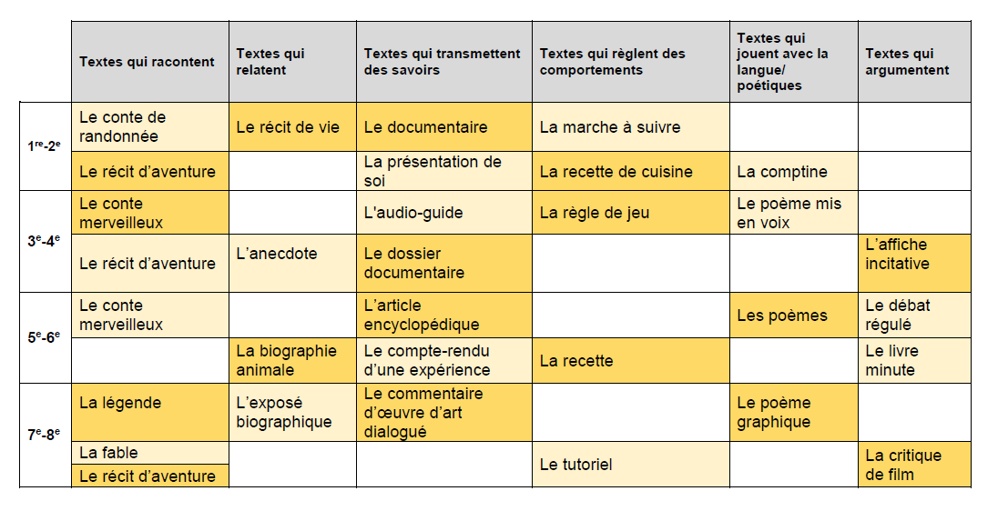
Vue d’ensemble des parcours 1ère - 8e
Notes:
Comme précisé précédemment, les élèves de la 1e à la 8e travaillent de manière spiralaire. C'est à dire qu'ils sont en contact avec les genres de textes appartenant à la même rubrique, donc ayant des caractéristiques similaires, à plusieurs reprises dans leur scolarité.
Aujourd'hui, nous allons vous présenter un travail dans une classe du cycle 1, plus particulièrement des textes qui relatent et particulièrement les anecdotes.

Slide 7
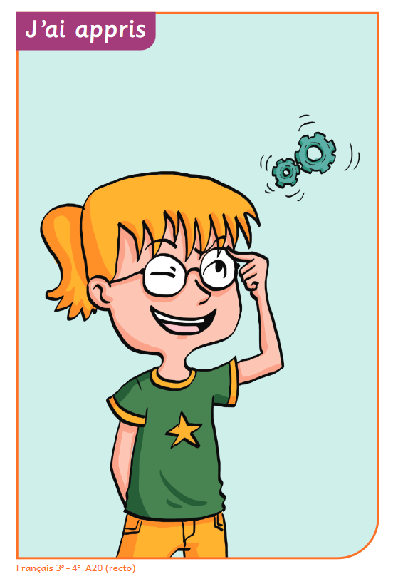
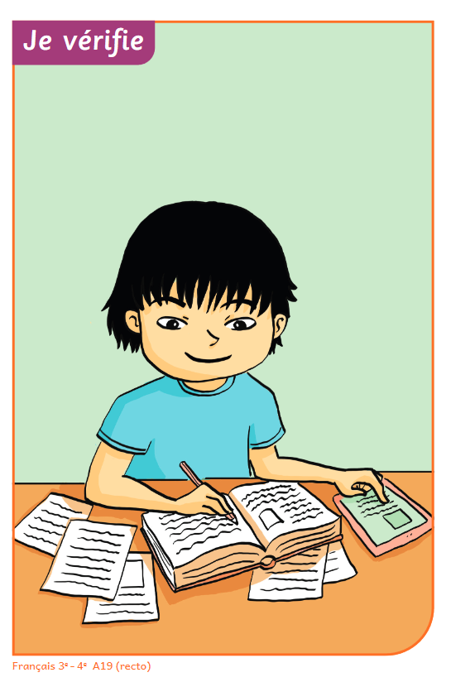

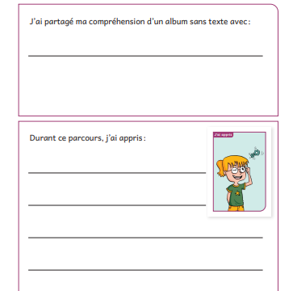

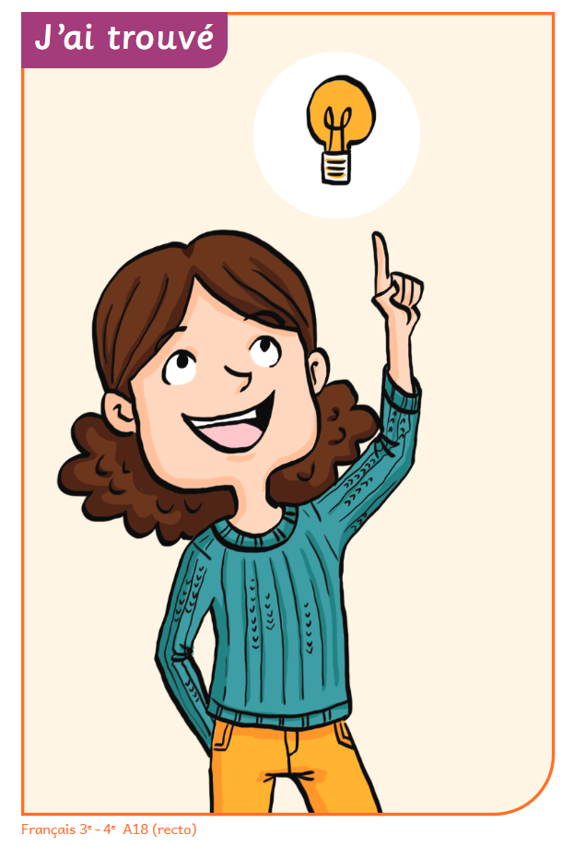
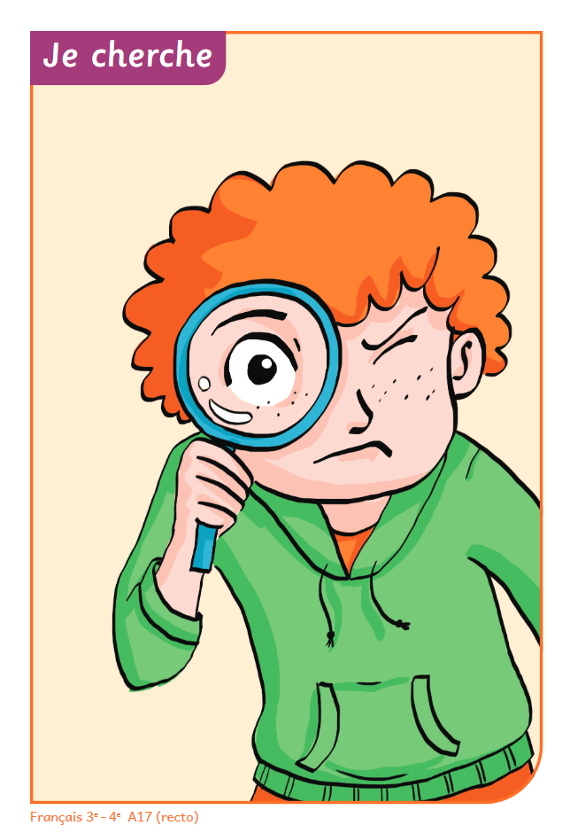
Outils pour soutenir l'apprentissage
Soutenir l'explicitation et l'évaluation
Soutenir l'identification des apprentissages et une trace des critères de production et d'évaluation
Notes:
Catherine
En plus des modèles didactiques du genre et d'un enseignement spiralaire bien pensé, les MER proposent différents outils pour soutenir l'apprentissage des élèves :
Des cartes métaréflexives
Des feuillets pour identifier ce qui est appris sur un genre de texte, soit les dimensions du genre.
Par ailleurs, de nombreuses cartes permettent de soutenir les productions des élèves et aussi guider le regard d'évaluation : auto évaluation, co-évaluation et qualification d'un genre de texte

Slide 8

Notes:
Floriane (Catherine-Marie)
Pour vous faire entrer dans ce qui est demandé aux élèves.....
Qui aurait une anecdote à raconter à ce stade de la présentation ?
On peut se lancer nous également les animatrices de l'atelier,...

Slide 9
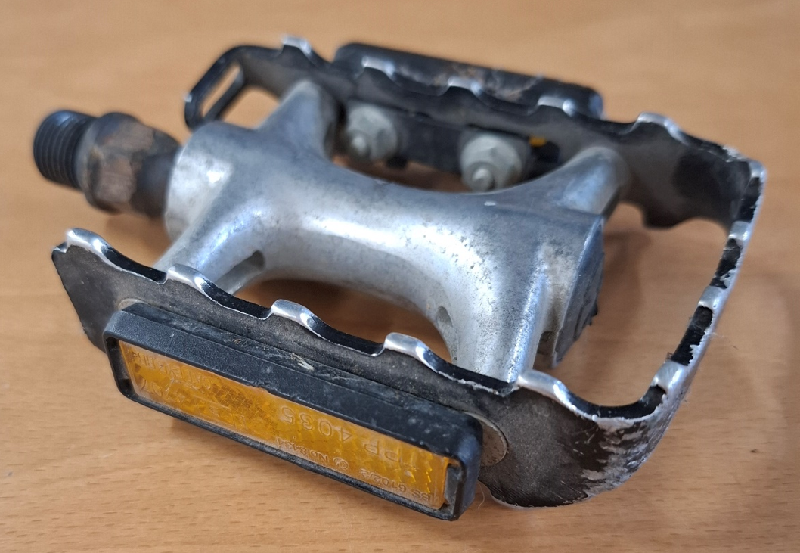

Une production finale
Une anecdote type à la fin du temps d'enseignement
Selon vous :
Quelles activités se sont construites ?
Quels critères ?
Quels outils d'évaluation pour soutenir l'apprentissage ?
Notes:
Floriane (Catherine-Marie)
Pour vous faire entrer dans le genre de texte, mais surtout pour vous faire prendre contact avec le niveau d’un élève de 3H, voici un audio d’une anecdote type qui est considérée comme adequate par un élève à la fin du temps d’enseignement du parcours. Ceci vous permettra de cerner le niveau d’un élève de 3H.
Ecouter l’audio de Kilian
Quelques questions que nous vous posons à discuter ensuite:
Quelles compétences construire pour en arriver là ?
Quels critères pour évaluer ?
Quels outils d’évaluation pour soutenir l’apprentissage ?

Slide 10
L’anecdote en classe de 3-4H
Introduction
A 7 ans
Compréhension de l’oral
À ce propos – 2
Production de l’oral
À ce propos – 3
Conclusion
À ce propos – 1
Amorce du projet
À vous les artistes
Anecdote ou pas ?
Au cœur de l’anecdote
À vous de jouer
Au fond du coffre
Au moment du bilan
Notes:
Floriane
Réduire ici les commentaires
En 3e- 4e, le parcours de L’anecdote permet aux élèves de découvrir à l’oral des anecdotes racontées par des adultes et des enfants. Les caractéristiques propres à l’anecdote sont repérées. Les élèves s’entrainent à en raconter dans des contextes variés pour aboutir à la formulation d’un récit personnel.
Le parcours est constitué de 4 parties. Dans chacune d’entre elles il y a des activités à réaliser avec les élèves.
Sans développer chaque activité, je vous donne quelques jalons pour vous permettre de comprendre la logique interne à ce parcours:
Dans l’introduction, les élèves découvrent une anecdote racontée dans une émission radio. Ils écoutent plusieurs anecdotes racontées par l’enseignant et plutôt en lien avec le contexte de la classe. Par ce biais, ils découvrent les premières caractéristiques du genre.
Dans la partie compréhension, ils ont l’occasion d’écouter et de discuter de plusieurs anecdotes sous différents formats : racontées par l’enseignant, sur vidéo ou encore avec des supports audios. Ils apprennent à distinguer l’anecdote d’un autre type de récit et ils peaufinent les caractéristiques et la structure d’une anecdote type.
Dans la partie production, ils s’entrainent à raconter à l’aide de supports différentes anecdote pour arrive à leur propre anecdote qu’ils vont proposer de raconter aux camarades de classe.
Dans la conclusion, ils font le bilan des apprentissages.

Slide 11
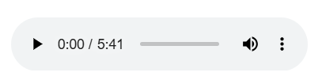
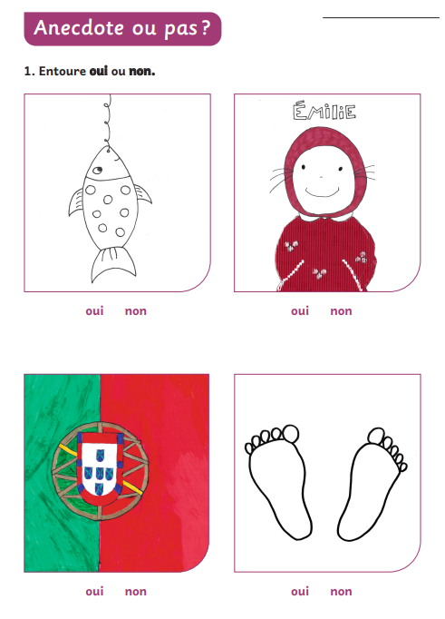
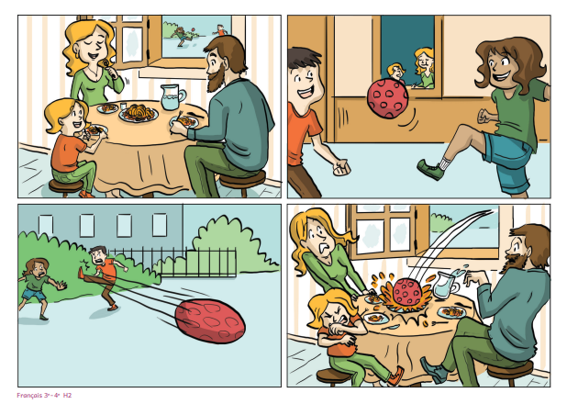
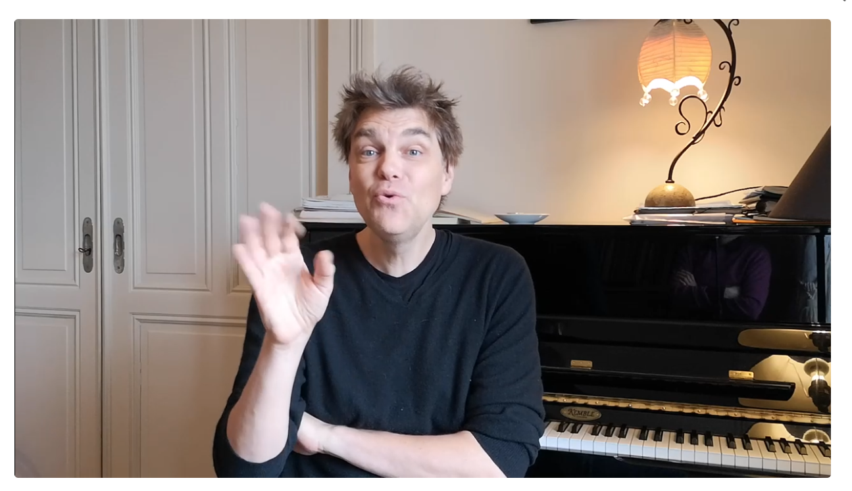

Outils du MER
De nombreux audios
Des fiches d’exercice
Des images à raconter
5 vidéos
Notes:
Floriane

Slide 12
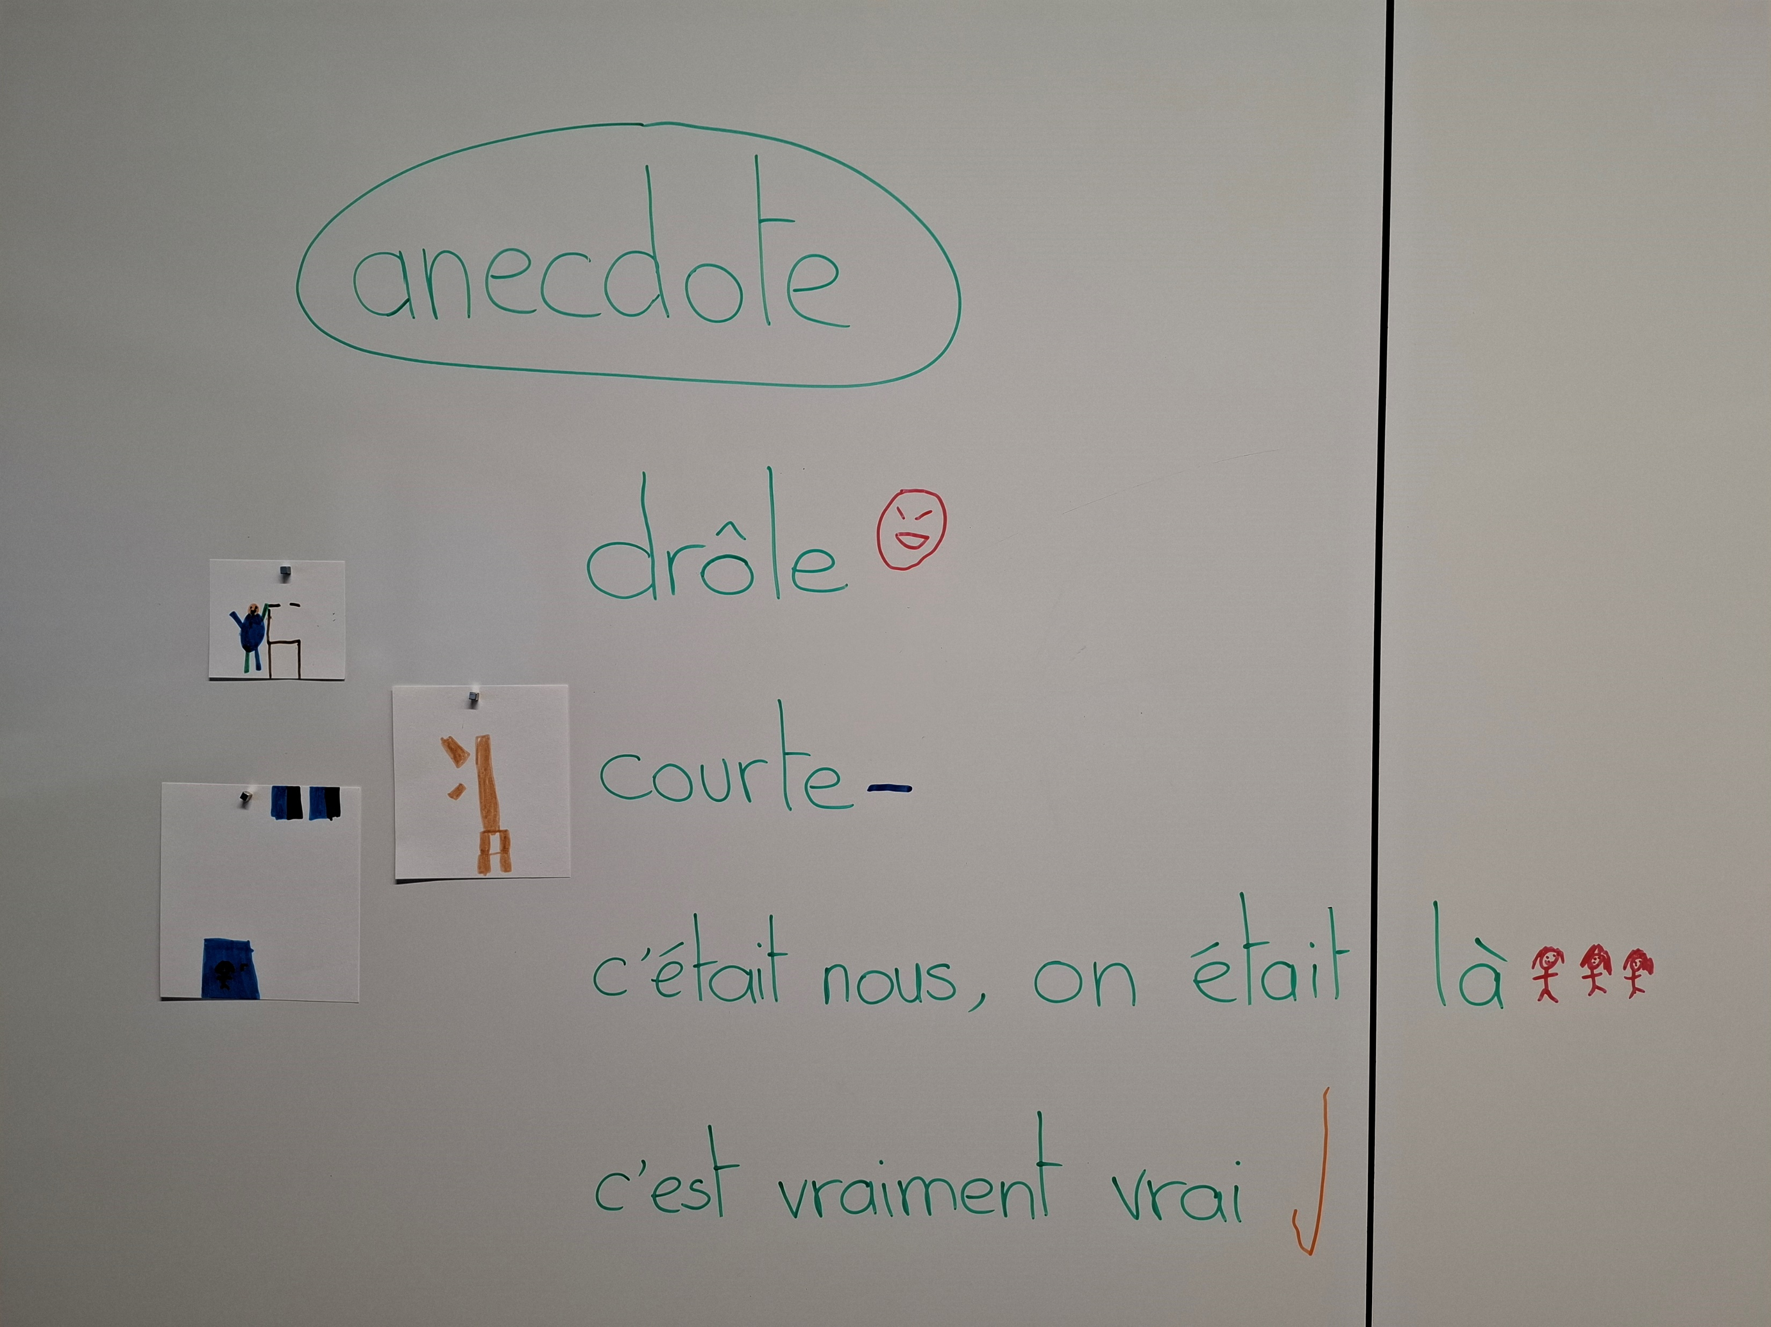
Introduction
Compréhension de l’oral
Production de l’oral
Conclusion
Identifier et expliciter les caractéristiques d'une anecdote
Notes:
Marie 2’
Dans l’introduction, à partir d’une écoute d’une émission radio puis d’anecdotes racontées par l’enseignante, les élèves sont amenés à découvrir un genre de texte « l'anecdote » et à découvrir quelques caractéristiques. Les éléments relevés par les élèves sont écrits spontanément et des logos sont réalisés par les élèves pour une meilleure compréhension (élèves de 3e). Les 3 dessins représentent les 3 anecdotes racontées par l’enseignante en lien avec le vécu de la classe. Les mots écrits sont les mots des élèves, ça a du sens. Les élèves sont motivés.
C’est également ici que se découvre le projet d’apprentissage et le projet de communication avec la classe.

Slide 13
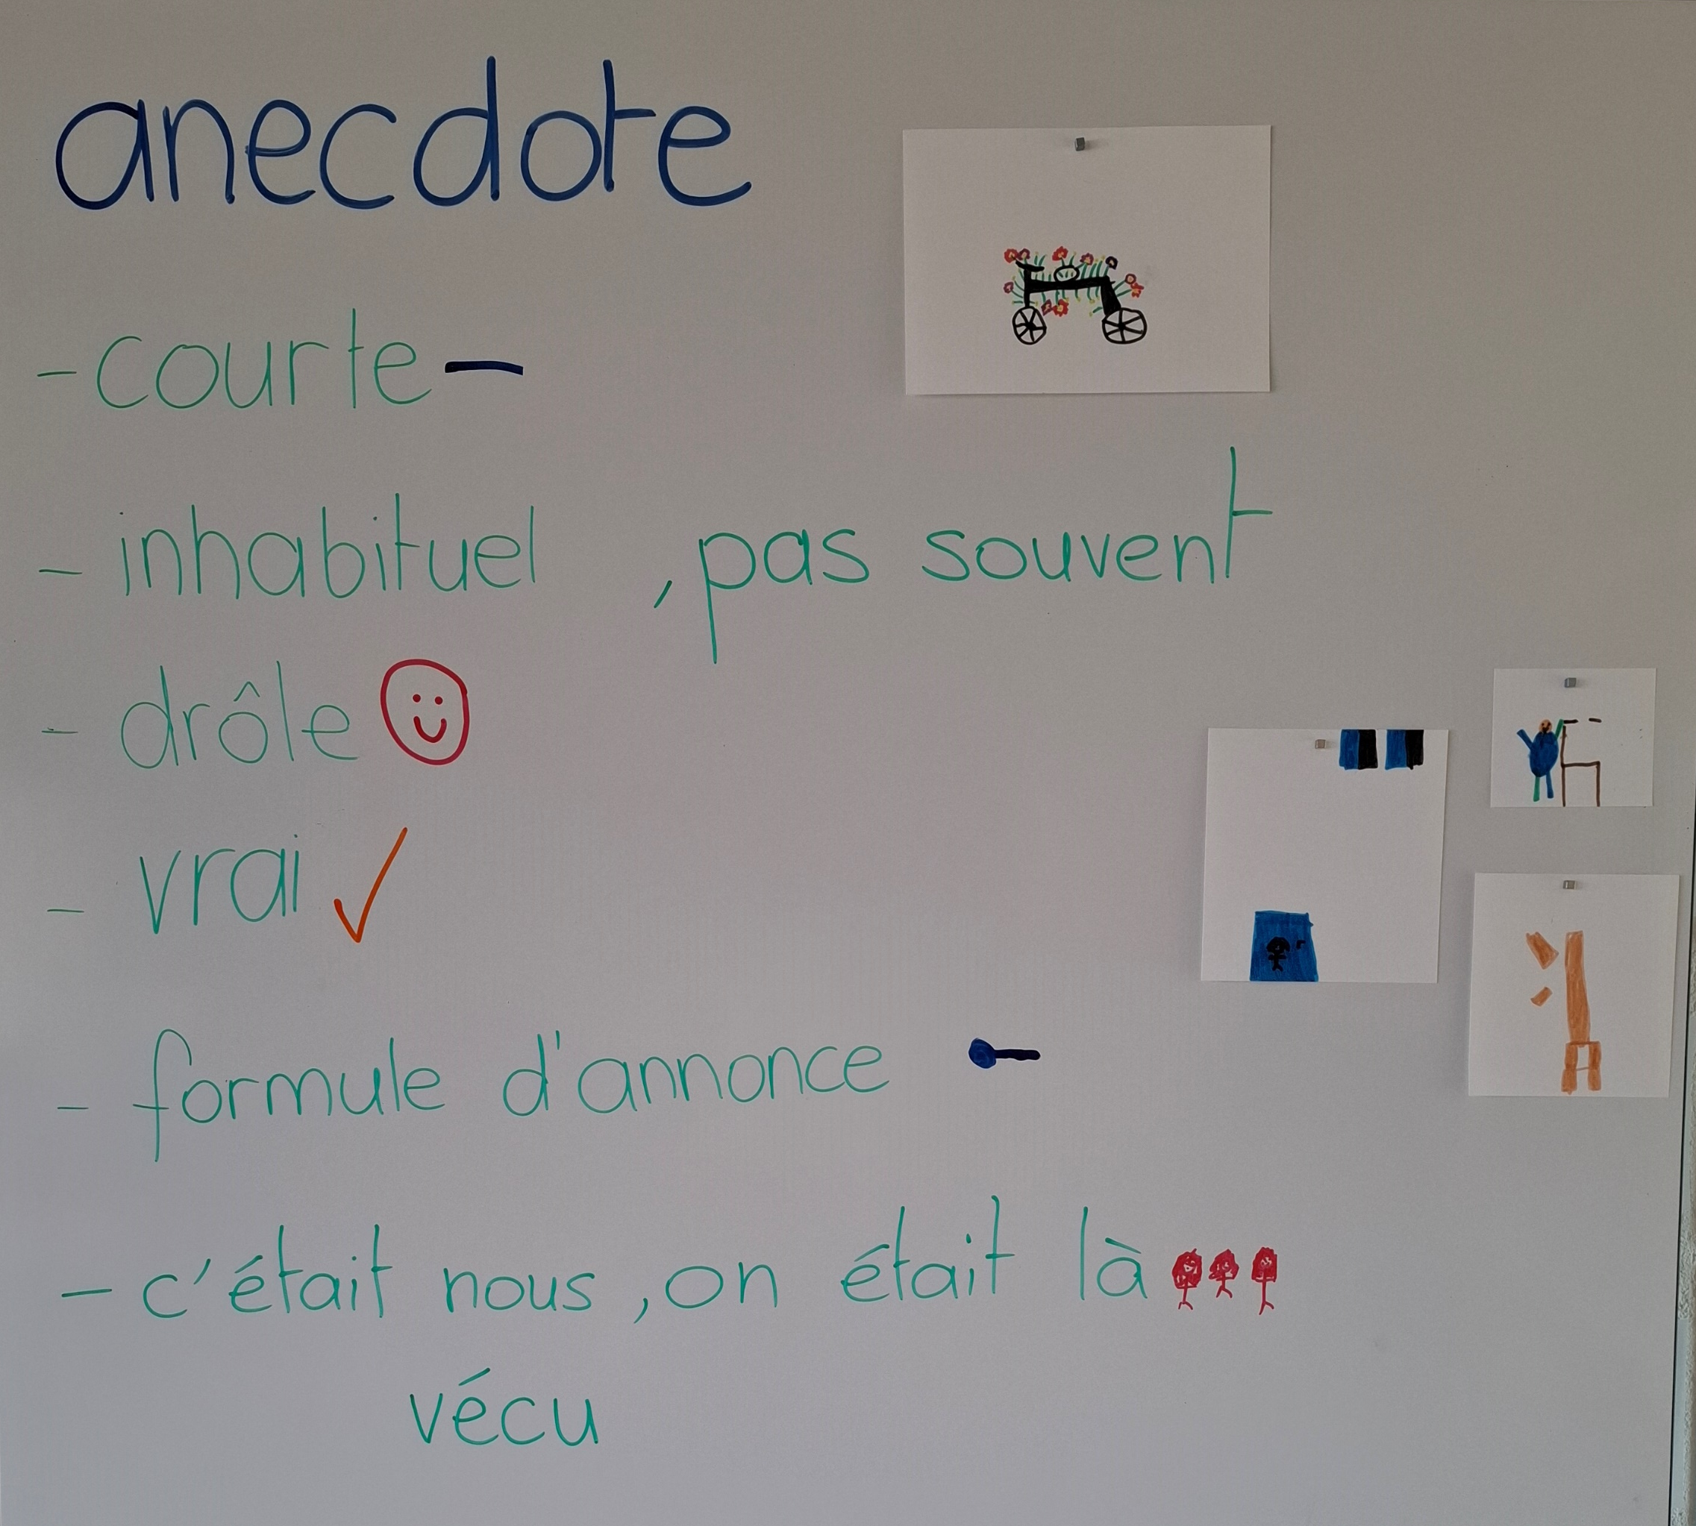
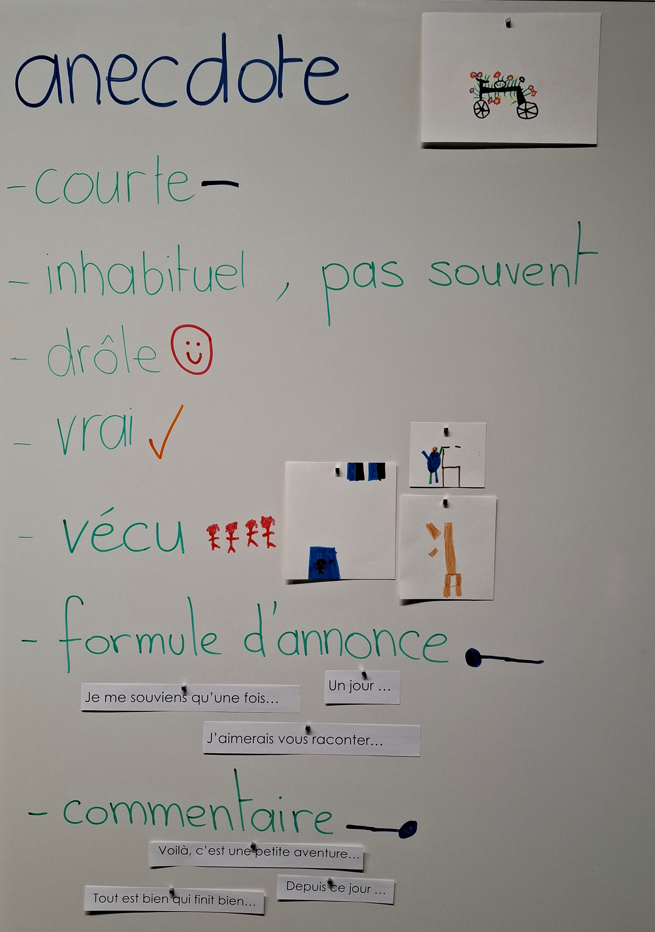
Introduction
Compréhension de l’oral
Production de l’oral
Conclusion
Les critères s'affinent à mesure des analyses communes
Notes:
Marie
A partir de vidéo d’artistes et d’audios d’élèves de 8e , les caractéristiques de l’anecdote s’affinent. Les élèves cherchent à identifier une anecdote en se basant sur les caractéristiques du genre afin de les reconnaitre. Les élèves vont également identifier la structure d’une anecdote (cf la formule d’annonce et le commentaire).
Demander aux participants ce qui a évolué avec la slide 11 et ensuite amener ce qui s'est passé.
Les mots/les critères s'affinent au niveau du vocabulaire (c'était nous, on était là devient vécu qui est amené par l'enseignante, le logo reste)
Parler du logo formule d'annonce et commentaire + remarque élève "la formule d'annonce" qui devrait être au début du tableau, il veut restructurer les mots sur le tableau
Comme on fait évoluer le tableau il faut refaire les logos. Les élèves ont à cœur de refaire "leur" logo.
Au fur et à mesure des apprentissages, le tableau évolue: il se complète ou se modifie.

Slide 14
Analyse d’une trace d’élève
Audio Robin lors de la comp de l’oral «A ce propos 2»
Audio de Robin lors de la prod de l’oral «Au fond du coffre…»
Audio de Robin retour des pairs
Quels critères guident les régulations des pairs ?
Quelles régulations pourraient être apportées ?
Quelles difficultés face au travail successif ?
Que proposeriez-vous ?
Notes:
Catherine (Marie-Floriane)
Par groupe 2-3 prévoir 10 min
Mettre en lien les progrès de l’élève et les outils proposés: cartes, aide-mémoire…
Écouter la première ou dernière production et demander de chercher des outils qui pourraient aider.
A partir du produit fini que faut-il travailler et évaluer ? : dimensions du texte + oralité
Lors du retour des pairs, il n'y a pas de retour sur les critères de l'anecdote. C'est presque implicite que c'en est une, car ces critères ont été longuement travaillé et intégré par les élèves dans l'introduction et la compréhension de l'oral.
Après la présentation des outils:
Qu’est-ce qui parasite les élèves ?
Difficultés :
Les élèves aiment écouter l'anecdote et difficile en même temps de l'analyser. D'où l'importance de l'enregistrement.
Les élèves sont rapidement "satisfaits" de leur production, cela demande un effort de refaire et pour certain c'est vraiment contraignant.
Redire sa production plusieurs fois pour l'améliorer et correspondre à tous les éléments fait que l'élève finit par mémoriser un texte ou lieu de raconter une anecdote. A savoir quand s'arrêter !
Comment le transposer à d’autres situations ?

Slide 15
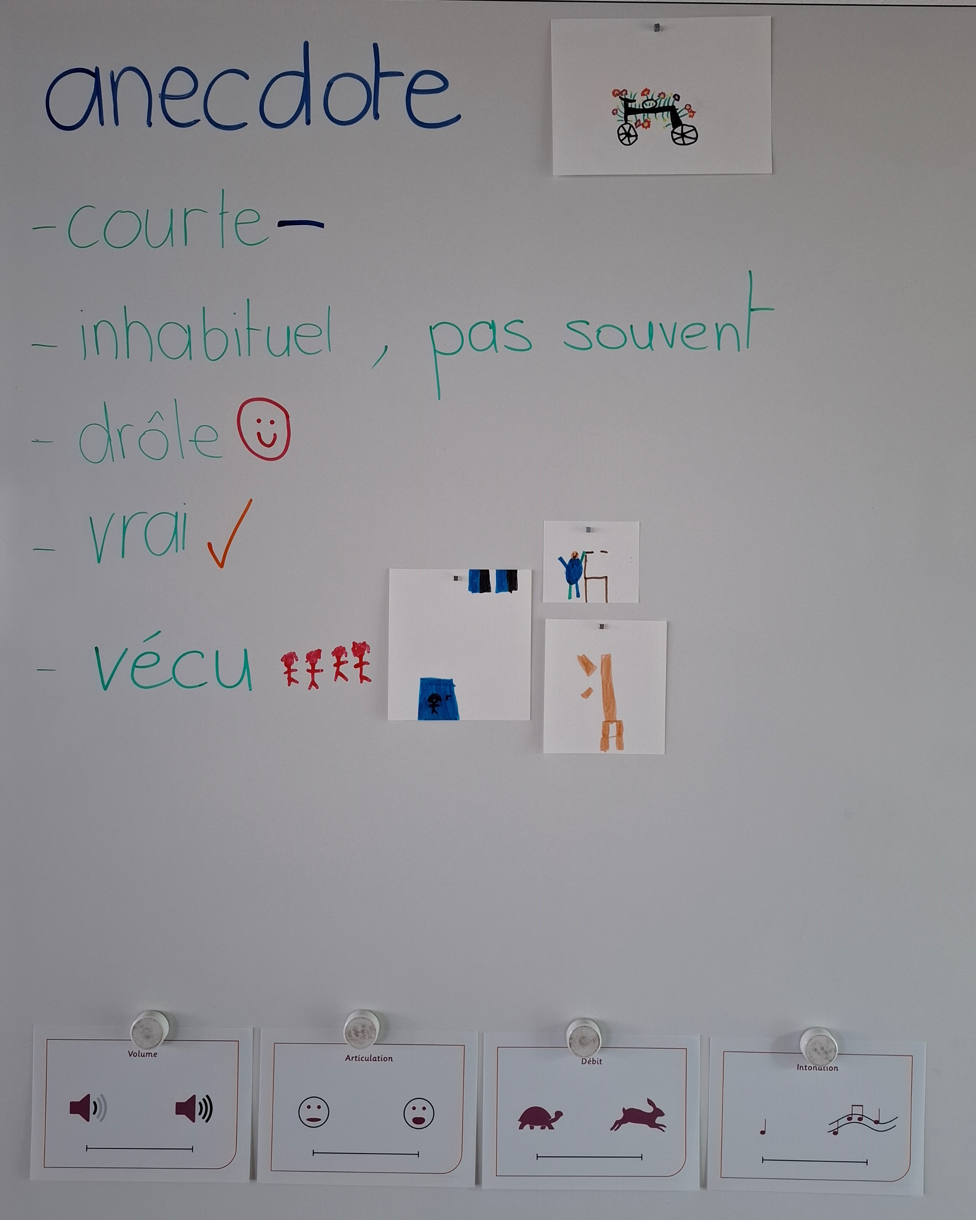
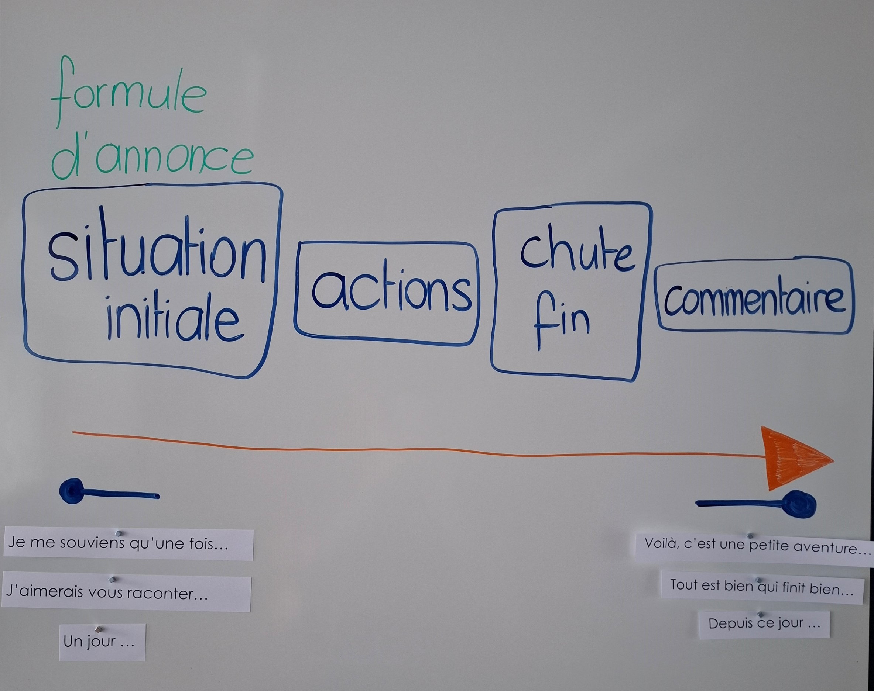
Introduction
Compréhension de l’oral
Production de l’oral
Conclusion
Les outils construits permettent de produire et d'évaluer
Notes:
Marie
Finalement tout se clarifie. Il y a les caractéristiques de l’anecdote, les critères de l’oralité et la structure d’une anecdote. C'est très "codé", c'est très visuel pour les élèves, permet à tout le monde de pouvoir utiliser ce tableau y compris les non-lecteurs.
Les élèves vont raconter des anecdotes, exercer les caractéristiques du genre, la structure constituée de 4 blocs et les critères de l’oralité , en collectif et par groupes, pour réaliser le projet final qui est de raconter une anecdote personnelle en lien avec un objet de la maison ou de la classe.
Les élèves vont s’entrainer en étant successivement énonciateur et récepteur. Ils vont également être enregistré afin de pouvoir s’écouter pour s’améliorer.
Il y a bcp d'éléments à prendre en compte. L'enseignante doit être attentive que les 3 éléments soient traités : structure, oralité, critères anecdote. D'ailleurs dans le retour des pairs de Robin il n'y a pas d'éléments sur les critères de l'anecdote.

Slide 16
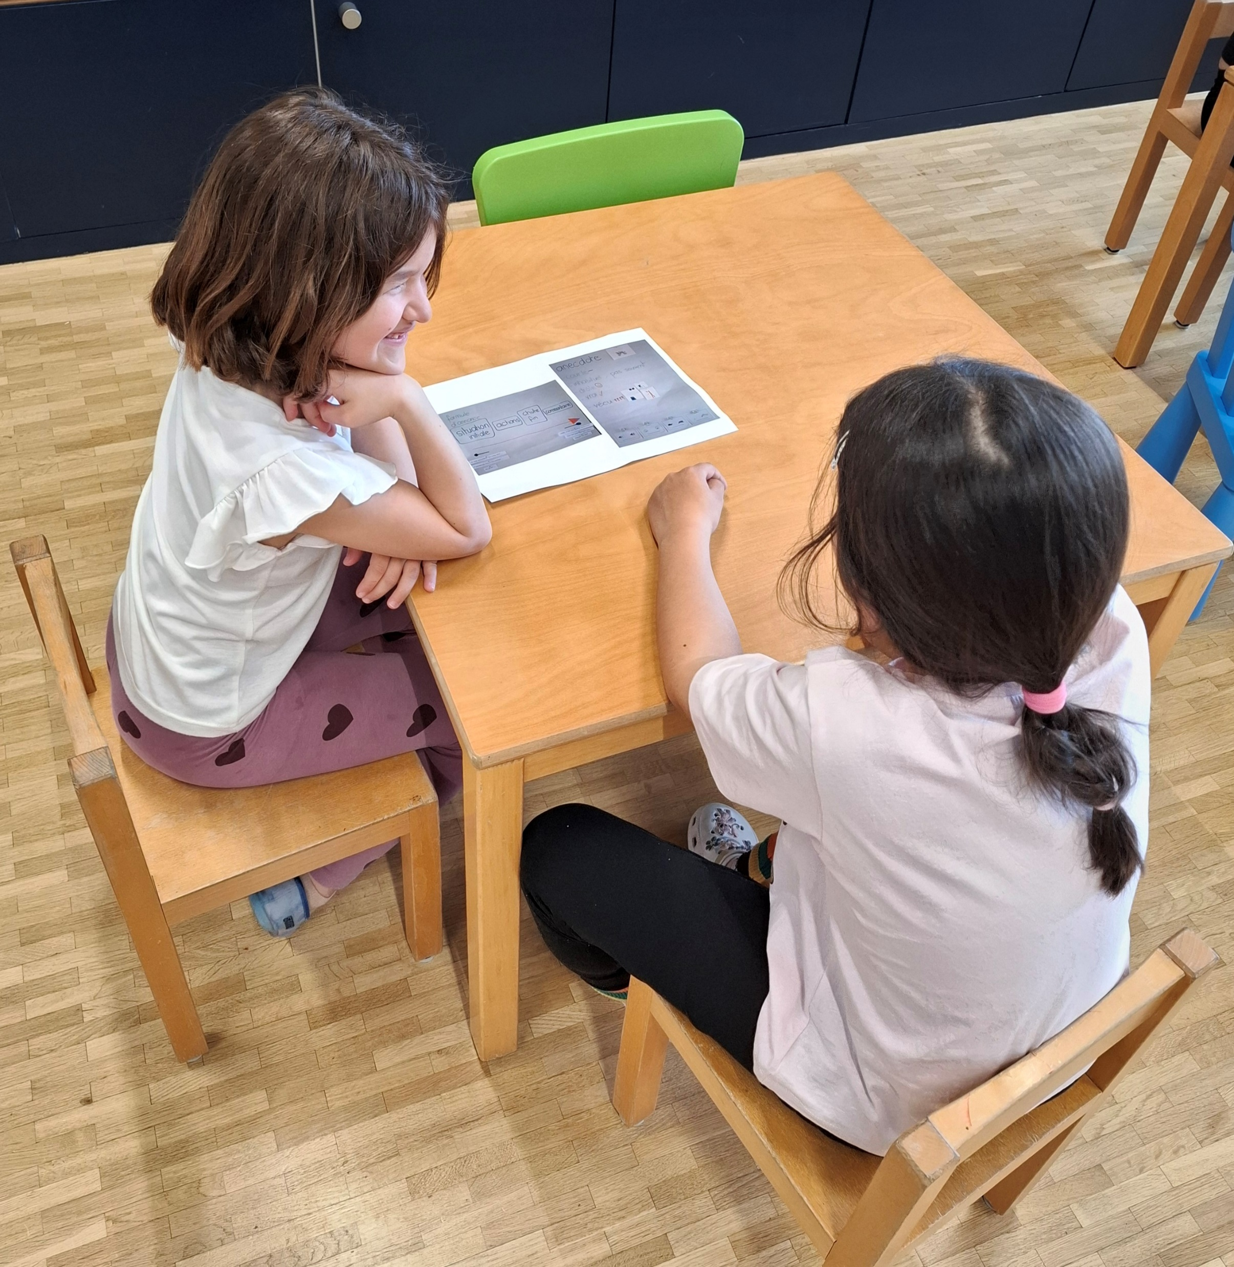
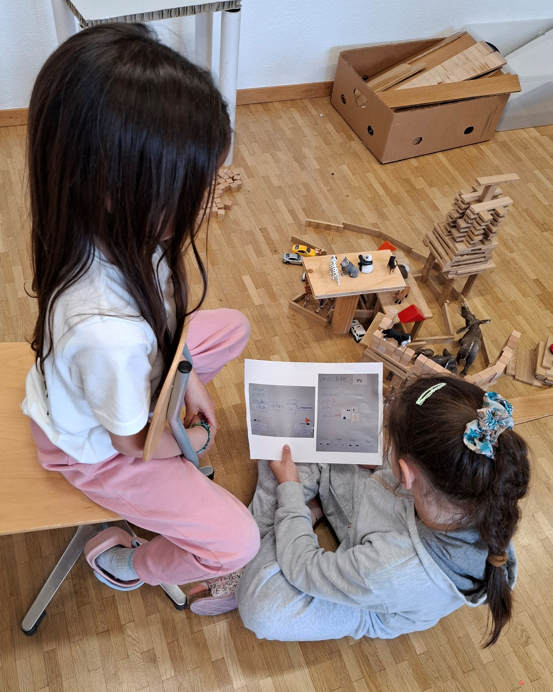
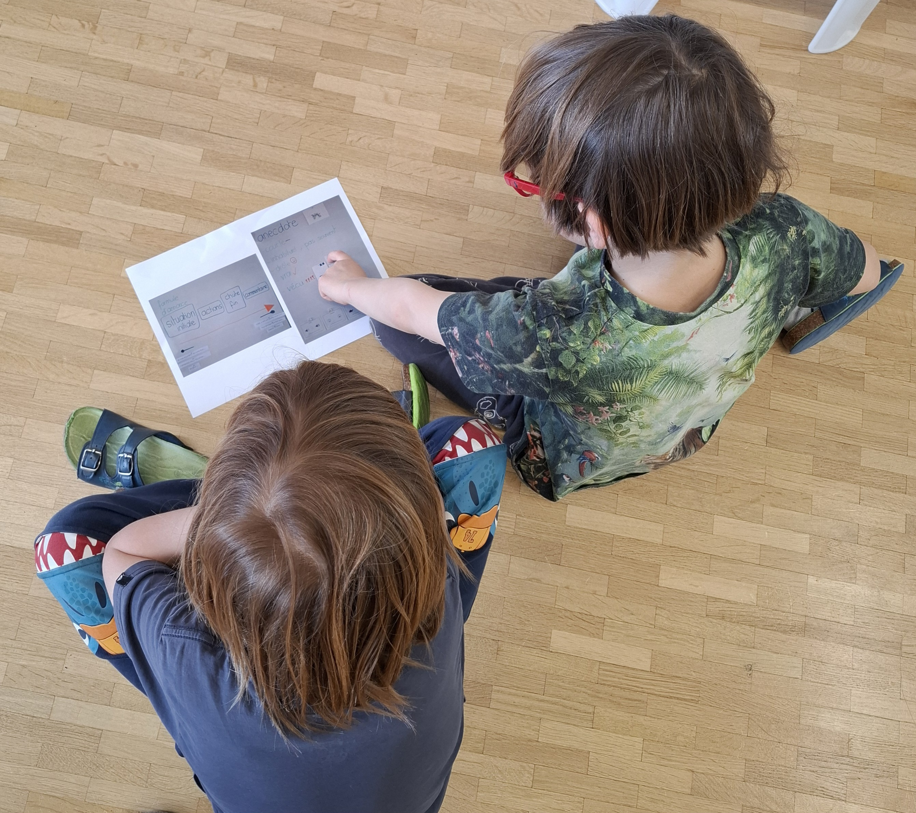
Co-évaluation
Notes:
Marie
Dire que l'outil = slide 14
Outil construit ensemble
Connu des élèves
Utilisé avec eux, ils savent comment l'utiliser.
Tout s'est TB passé entre les élèves, c'était clair pour eux. C'est aussi un indicateur de bon fonctionnement, qu'ils sont parties prenantes et qu'ils ont intégré le travail réalisé durant le parcours.
Difficulté de prendre en compte l'ensemble des tous les critères. Il faudrait se fixer que sur l'oralité, puis que sur la structure, puis que sur les critères de l'anecdote. On est en 3e donc c'est à prendre en compte et c'est normal qu'ils ne puissent pas tout prendre en compte.

Slide 17
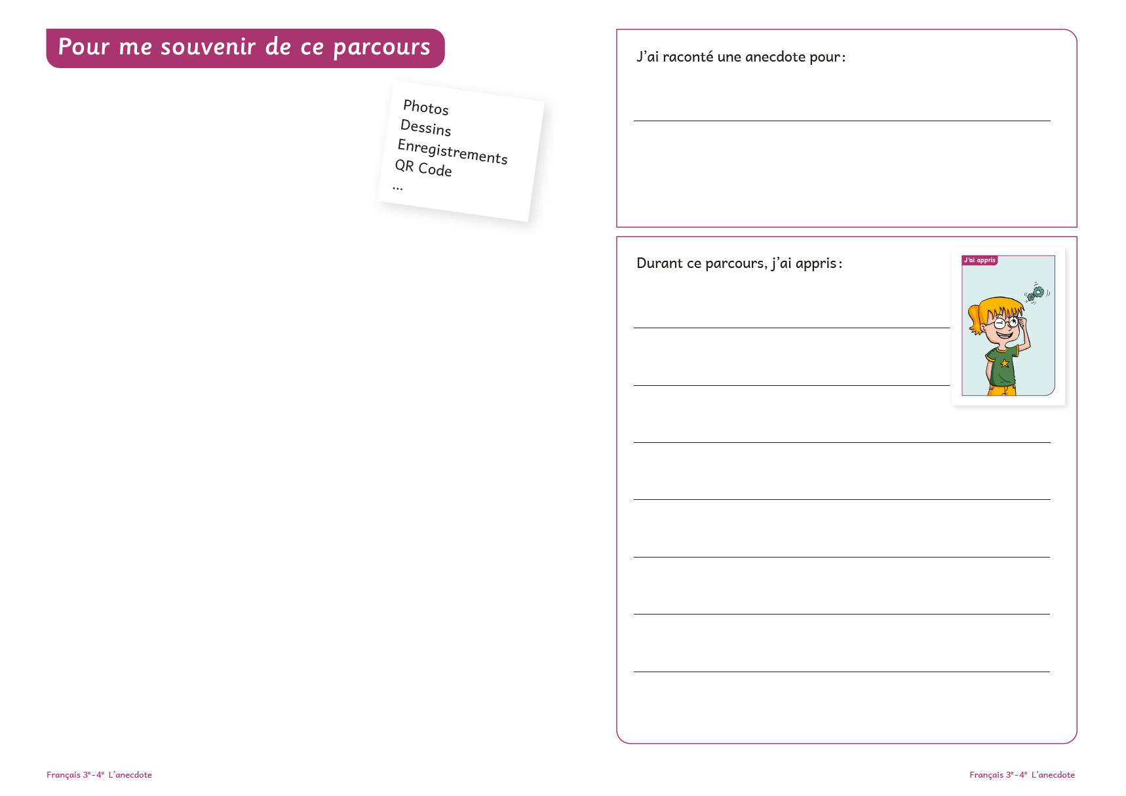
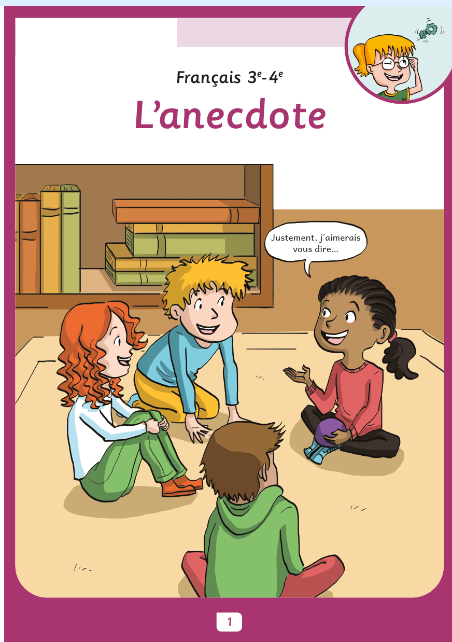
Introduction
Compréhension de l’oral
Production de l’oral
Conclusion
Les outils sont "stabilisés" pour soutenir la mémorisation
Notes:
Marie
L’objectif de cette dernière partie est de formuler son propre bilan du projet et des apprentissages réalisés durant le parcours à l’aide du feuillet
Mettre en évidence le projet de communication (décidé et négocié avec les élèves pour que ça leur appartienne) :
Qu'est-ce qu'il apporte aux élèves ?
Quelle stimulation pour soutenir l'évaluation au service de l'apprentissage ?
Ce feuillet est aussi un lien avec la famille. Il est transmis aux parents afin de prendre connaissance de ce qui est réalisé en classe.
Avec les 3e c'est beaucoup fait en collectif, sous forme de dictée à l'adulte. Ils copient ou collent un doc.

Slide 18
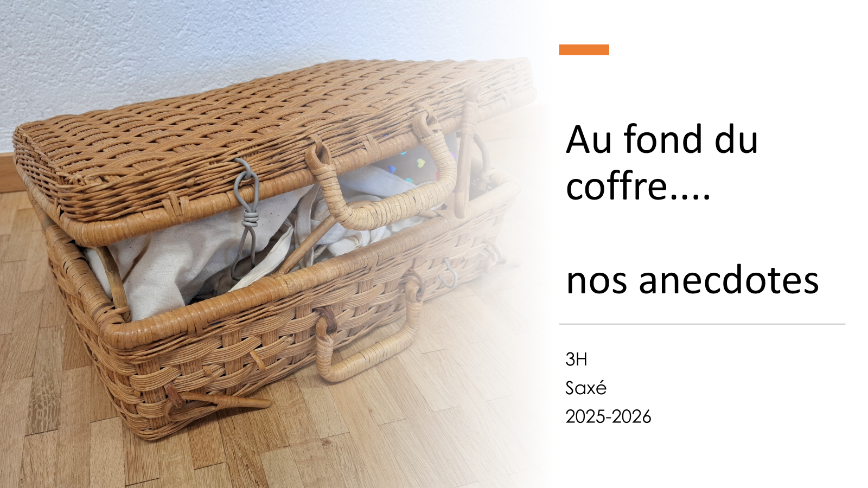
Le projet de communication
Projet décidé et négocié avec les élèves
Apports pour les élèves ?
Stimulation pour l’évaluation au service de l’apprentissage ?
Notes:
Marie (Catherine-Floriane)
Projet de communication = levier pour motivation, persévérance, fierté de voir le résultat final et de le partager
Les élèves préparent leur anecdote pour leur famille, ils sont très motivés. Ils ont travaillé par ½ groupe et ils ont très envie de connaitre/entendre les anecdotes des autres camarades.
Ici on pourrait imaginer de revenir sur l’anecdote racontée au début… Est-ce qu'on peut la raconter différemment ?

Slide 19
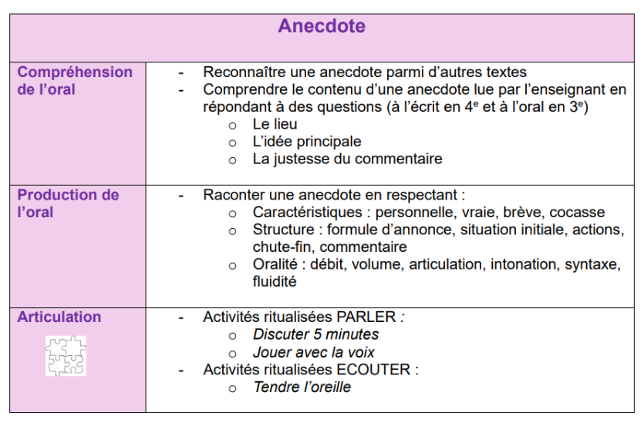
Outils du SharePoint de l’animation HEP
Des critères
en 3-4H
Notes:
Floriane
Tout au long de cette présentation, vous avez compris que les critères d’évaluation étaient importants à définir. Ils sont en lien avec les activités d’enseignement. Donc comme les MER sont «ficelés», il est possible de dégager quelques critères
Compréhension
Production
Articulation
Un grand nombre de vues sur le SharePoint. Peu de retours directs des enseignants. Montre le besoin des enseignants d’avoir des critères et quelques propositions et suggestions concrètes.

Slide 20
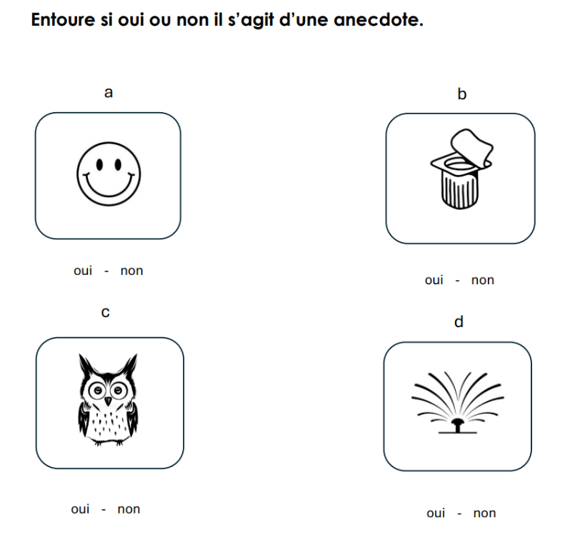
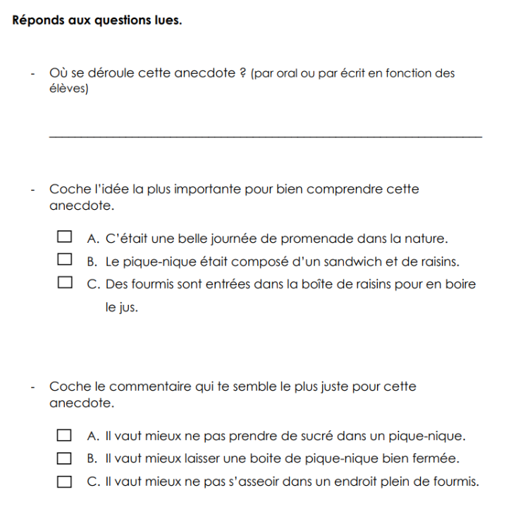
Outils du SharePoint de l’animation HEP
Des propositions pour la compréhension :
questionnaires sur des textes lus par l’enseignant.e
Notes:
Floriane

Slide 21
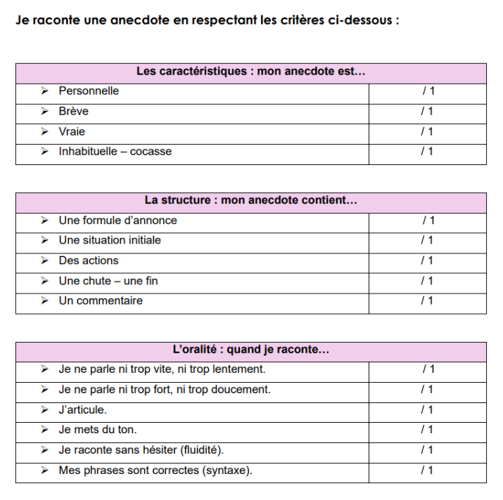
Outils du SharePoint de l’animation HEP
Des propositions de
critères d’observation
pour la production
Notes:
Floriane
Libre à chaque enseignant de choisir quelques critères ou l’entier selon ce qui a été enseigné.
Libre à chacun de choisir le barème qui convient.

Slide 22
Transposition 1-2H des parcours à l'oral
Oralité
Structure du texte (Marche à suivre, Présentation de soi, Conte de randonnée, Comptine)
Collectif d’apprentissage
Observation en situation
Cibler un seul critère à la fois
Évaluation des progrès principalement
Notes:
Floriane
Transposition 1-2H : cartes de l’oralité, enseignement explicite, C’est faisable aussi en 1-2H.
Parler du langage oral plutôt que du genre de texte.
Travailler en collectif d’apprentissage rassure et sécurise les élèves.
Evaluation individuelle : observation avant et observation après et non pas selon des attentes ou des critères prédéfinis. Progrès par rapport à soi et non par rapport à une norme extérieure

Slide 23
Discussion - ouverture
+ Construire ensemble les critères = outils de productions et
d'évaluation
+ Utiliser les critères ensemble et les affiner, engager les élèves
+ Projet de communication comme levier
L'évaluation au service de l'apprentissage dans votre discipline et avec vos formé.es ...
Quelles réussites ?
Quelles difficultés rencontrées face au travail successif ?
  Jusqu'où et jusqu'à quand on retravaille?
  Comment stimuler / arrêter ?
  Quelles propositions dans vos disciplines et avec votre public ?
Notes:
Catherine (Marie-Floriane)
Plusieurs éléments peuvent ressortent de cette présentation et peuvent être transposés dans nos différentes pratiques.
Nous souhaiterions les mettre en discussion avec vous.
Trois points ressortent :
L'importance de construire ensemble les critres d'évaluation et de les avoir en priorité dans son esprit. Ceci se retrouve dans différentes recherches. Nos collègues de la HEP Vd, Mylène Ducrey Monnier et Céline Lepareur, proposent de réaliser des planifications à rebours. Elles accompagnent les enseignants dans ce sens. Au niveau de la recherche, ma thèse de doctorat et le FNs réalisé avec J. Dolz et J-P Mabillard a montré l'importance des critères et de leur usage pour soutenir tous les élèves, qu'ils soient en difficulté ou non. Vous pouvez trouver différentes publications à ce sujet. J'ajoute également les travaux de Colognesi notamment avec les réécritures successives des élèves qui sont possibles avec la définition de critères précis. Rabardel
L'utilisation des critères est nécessaire pour que les élèves se les approprient. Là aussi, différents travaux l'attestent. Notamment Quelques uns que j'ai écrit moi-même. Mais aussi les travaux de Mottier-Lopez, de Allal, Ruiz-Primo, etc. Mais également au niveau des élèves en difficulté (Pelgrims, Wegmuller, etc.)
Projet de communication comme levier de motivation et d'engagement. Tout le travail autour des genres de textes et de leur importance au niveau de la communication teinte depuis longtemps le travail sur la langue (Bronckart, Dolz & Schneuwly) et se retrouve plébiscité dans les nouveaux MER avec des PARCOURS qui incitent à définir un projet de communication dès l'introduction pour mobiliser les élèves dans la compréhension et la production.
Nous aimerions ouvrir la discussion avec vous au sujet de vos disciplines.
Est-ce que ces points ressortent et comment ?
Quelles sont les réussites et difficultés que vous rencontrez au niveau de l'accompagnemetn des étudiants et des enseignants ?
Comment soutenir et stimuler l'apprentissage et quelles propositions avez-vous ?
Questions d'ouverture
Construire ensemble avec les élèves les critères
Travailler ensemble, les affiner
Jusqu'où et jusqu'à quand on retravaille, comment stimuler certain / à arrêter des élèves perfectionnistes
Le projet de communication = un moteur, ça donne du sens (à quoi et à qui ça sert)
Prévoir 10 min

